Slide 1
프로그래밍 기초 및 응용
수행평가 실습보고서
2022/09/07 박가영

Slide 2

목차
table of contents
1
문제1
2
문제2
3
문제3
4
문제4

Slide 3
1
문제1-별찍기1

Slide 4
Part 1
문제1-별찍기1
문제1 : 첫째 줄에는 별 1개, 둘째 줄에는 별 2개, N번째 줄에는 별 N개를 찍는 프로그램을 작성하시오.
-입력조건 : 첫째 줄에 N(1<=N<=100)이 주어진다.
-출력조건 : 첫째 줄부터 N번째 줄까지 차례대로 별을 출력한다.
예제 입력
3
예제 출력
*
**
***
예제 입력
5
예제 출력
*
**
***
****
*****
3, 내용을 입력하세요

Slide 5
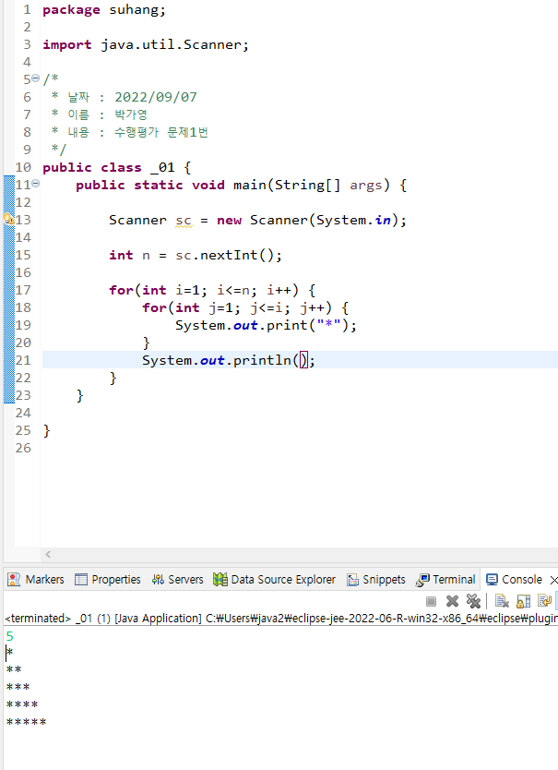
Part 1
문제1-별찍기1
Scanner sc = new Scanner(System.in);
int n = sc.nextInt();
for(int i=1; i<=n; i++) {
for(int j=1; j<=i; j++) {System.out.print("*“);}
System.out.println();}
>
실행결과값

Slide 6
2
문제2-별찍기2

Slide 7
Part 2
문제2-별찍기2
문제1 : 첫째 줄에는 별 1개, 둘째 줄에는 별 2개, N번째 줄에는 별 N개를 찍는 프로그램을 작성하시오.
단, 오른쪽 기준으로 정렬
-입력조건 : 첫째 줄에 N(1<=N<=100)이 주어진다.
-출력조건 : 첫째 줄부터 N번째 줄까지 차례대로 별을 출력한다.
예제 입력
3
예제 출력
*
**
***
예제 입력
5
예제 출력
*
**
***
****
*****
3, 내용을 입력하세요

Slide 8
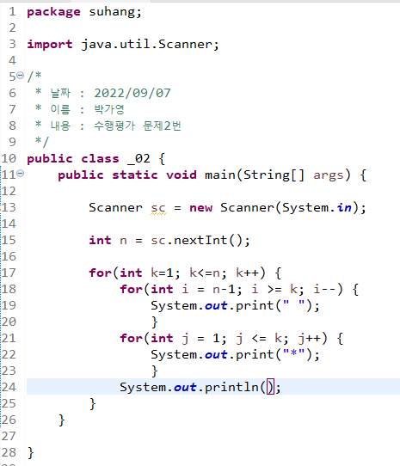

Part 2
문제2-별찍기2
Scanner sc = new Scanner(System.in);
int n = sc.nextInt();
for(int k=1; k<=n; k++) {
for(int i=n-1; i>=k; i--){System.out.print(“ “)}
for(int j=1; j<=k; j++) {System.out.print("*“);}
System.out.println();}
>
실행결과값

Slide 9
3
문제3-별찍기3

Slide 10
Part 3
문제3-별찍기3
문제3 : 다음과 같이 출력하는 프로그램을 작성하시오.
☆☆☆☆★
☆☆☆★★
☆☆★★★
☆★★★★
★★★★★
3, 내용을 입력하세요

Slide 11
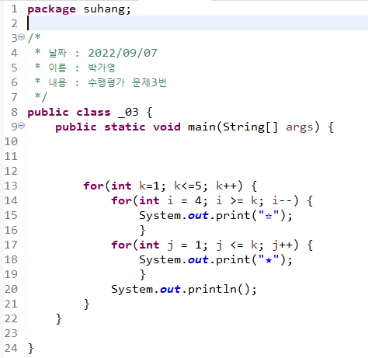

Part 3
문제3-별찍기3
for(int k=1; k<=5; k++) {
for(int i = 4; i >= k; i--) {System.out.print("☆");}
for(int j = 1; j <= k; j++) {System.out.print("★");}
System.out.println();}
>
실행결과값

Slide 12
4
문제4-별찍기4

Slide 13
Part 4
문제4-별찍기4
문제4 : 다음과 같이 출력하는 프로그램을 작성하시오.
☆☆☆★☆☆☆
☆☆★★★☆☆
☆★★★★★☆
★★★★★★★
3, 내용을 입력하세요

Slide 14
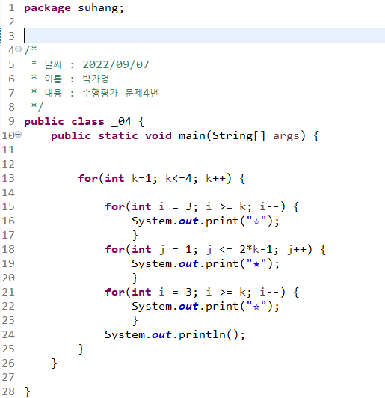

Part 4
문제4-별찍기4
for(int k=1; k<=5; k++) {
for(int i = 3; i >= k; i--) {System.out.print("☆");}
for(int j = 1; j <= 2*k-1; j++) {System.out.print("★");}
for(int i = 3; i >= k; i--) {System.out.print("☆");}
System.out.println();}
>
실행결과값

Slide 15
이상으로 보고서를 마치겠습니다. 감사합니다.

